Slide 1
Session de révision 3
Bio 1540

Slide 2
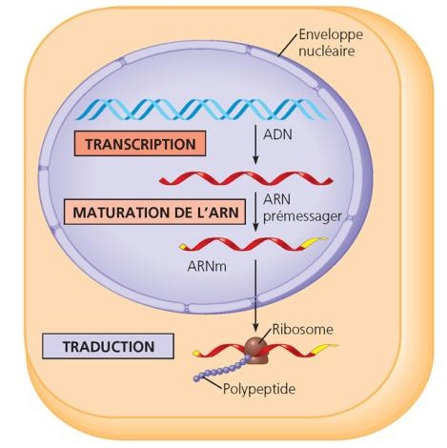
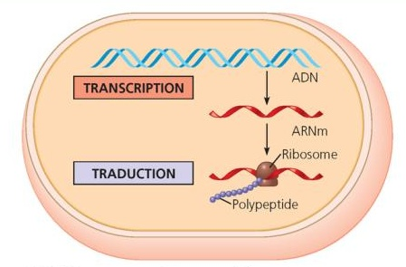
Introduction
Transcription: Lecture de l’ADN pour synthèse d’ARN
Traduction : Lecture de l’ARN pour synthèse de protéine
Procaryotes = tout se fait dans le cytoplasme
Eucaryotes =
-ARNm synthétisés dans le noyau
-Protéines synthétisées dans le cytoplasme
Procaryotes
Eucaryotes

Slide 3
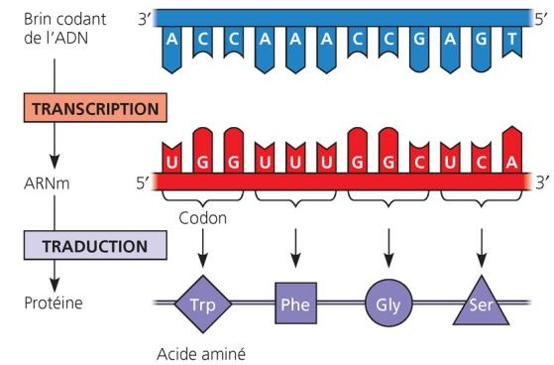
Un gène est une séquence codant pour une protéine
La séquence du gène est la série de bases constituant la molécule d’ADN
Par complémentarité des bases, l’ARNm transcrit à partir de cette séquence d’ADN porte la même information
La lecture de cette information ARN est ensuite utilisée pendant la traduction pour synthétiser une protéine
Structure de l’ARNm: monocaténaire, longueur variable

Slide 4
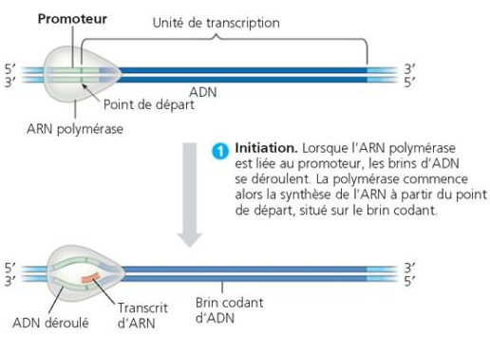
La transcription est assurée par l’ARN polymérase II
4 étapes :
-Initiation
-Élongation
-Terminaison
-Maturation
ETAPE 1 = L’initiation
-Positionnement de l’ARN polymérase II au bon endroit et dans la bonne orientation pour lire l’ADN
-L’ARN polymérase II peut ouvrir la double hélice et synthétiser le brin d’ARN
BIO1540 – La transcription chez les eucaryotes - Page

Slide 5
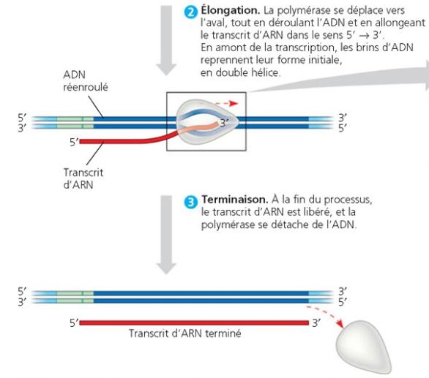
ETAPE 2 : élongation
L’ARN polymérase II ajoute les nucléotides à l’extrémité 3` de la molécule d’ARN
L’élongation ne peut donc se faire que dans un sens 5’-3’
+
L’élongation se fait par complémentarité du brin orienté 3’-5’ (brin codant)
ETAPE 3: terminaison
La transcription s’arrête quand la polymérase circule sur une séquence de terminaison

Slide 6
Maturation des ARNm
Transcription des ARNm dans le noyau
Doivent être exportés dans le cytoplasme
Modifiés dans le noyau pour :
Stabilité des ARNm
Contrôle de leur sortie vers cytoplasme
Préparer à la traduction

Slide 7
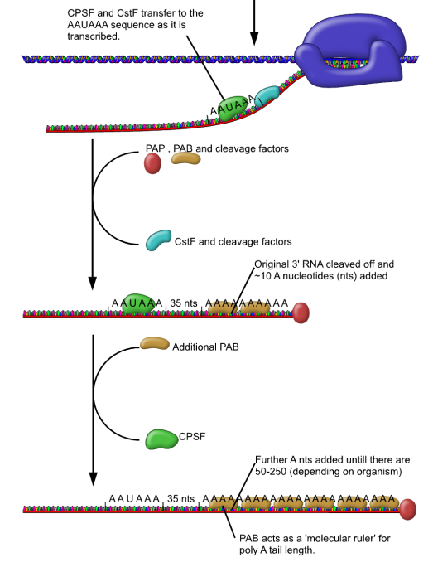
Maturation des ARNm
1. Ajout d’une queue poly A
Clivage du pré-ARNm à 35 nt du signal de poly-adénylation (poly-A)
Ajout de nucléotides à Adénine par la Poly-A polymérase=PAP (utilisation d’ATP) 50 à 200 A.
Liaison de la PAB (poly-A binding protein) sur la queue poly-A
Assure la stabilité de l’extrémité 3’ de l’ARNm
PAB
PAP
Queue poly-A

Slide 8
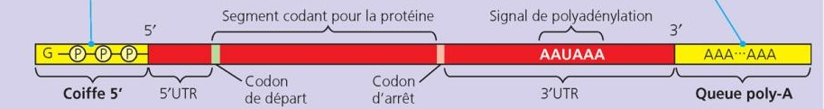
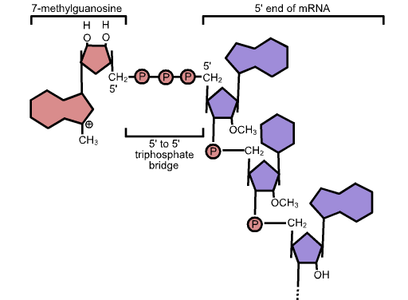
Maturation des ARNm
2. Ajout d’une coiffe 5’
-A l’extrémité 5’ : ajout d’une coiffe 5’ = nucléotide à guanine branché par ses groupements phosphate (7-methyl-guanosine)
-Stabilité de l’extrémité 5’
Reconnaissance de facteurs protéiques de la coiffe

Slide 9
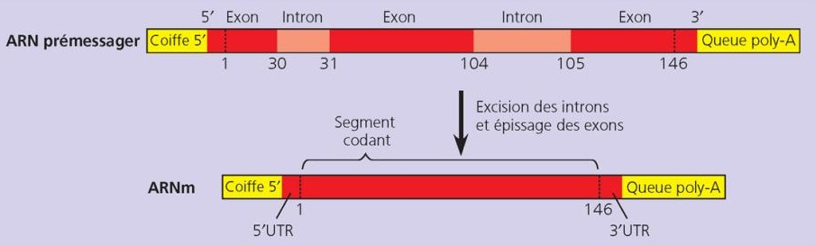
Maturation des ARNm
3. Épissage ("splicing“)
Séquence de l’ARNm = exons codent pour protéines ; introns ne codent pas
Exon = extérieur du noyau
Intron = intérieur du noyau = excisé avant l’exportation de l’ARNm
Épissage : Activité enzymatique; par le spliceosome

Slide 10
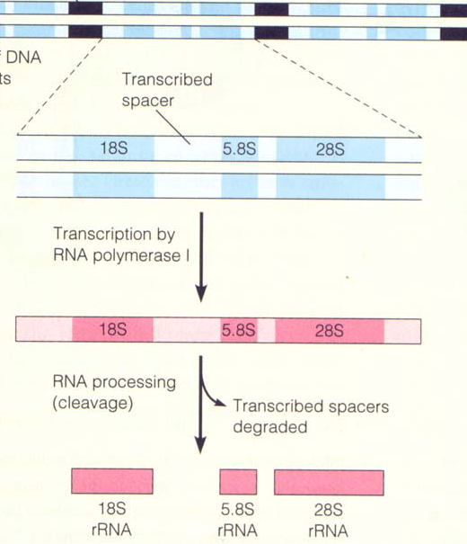
ARNr
ARN ribosomiques = 80% des ARNs synthéthisés
-Plusieurs copies des gènes dans un génome (200 chez H)
-Un transcrit sans coiffe 5’ ni queue poly A
-Un transcrit unique pour les 3 ARNr 18S, 5.8S et 28S

Slide 11
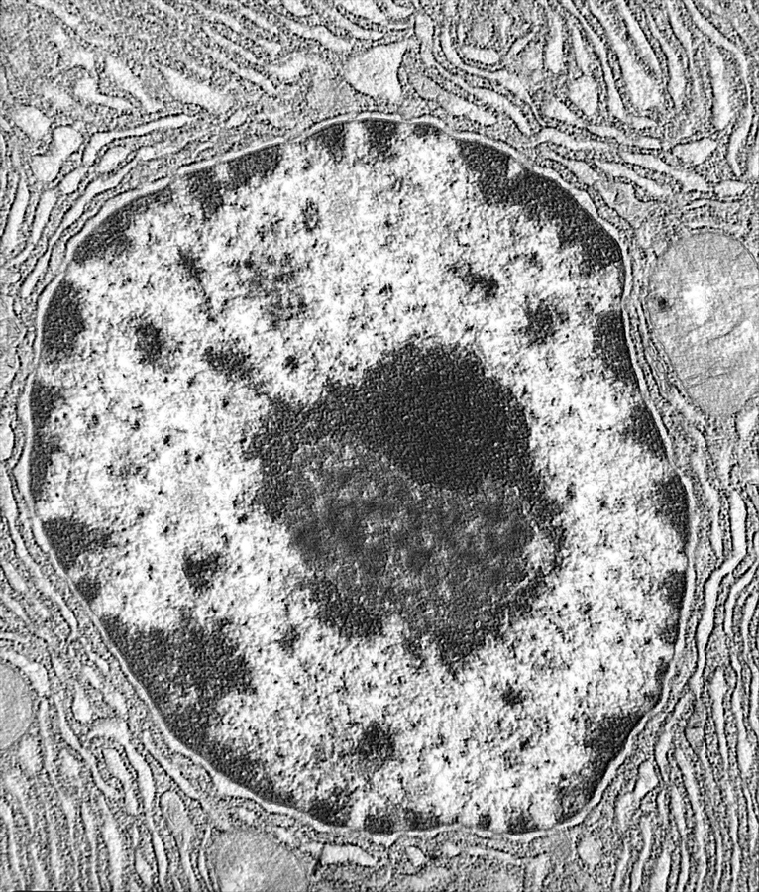
Nucléole
Usine à transcription
-Tous les gènes codant pour les ARNr sont rassemblés dans le nucléole
-Zones d’importation des protéines ribosomiques
-Début d’assemblage des ribosomes
nucléole
hétérochromatine
euchromatine

Slide 12
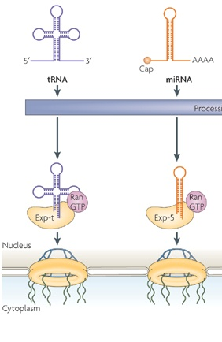
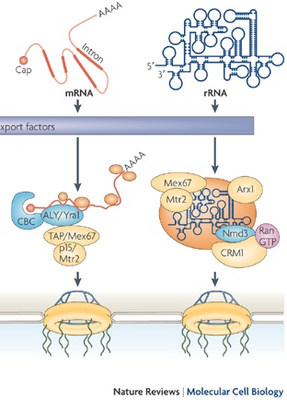
ARNt

Slide 13
Mécanisme de régulation
Il y en a plusieurs et se retrouvent souvent à l’examen !!!
N’hésiter pas à poser des questions....ils ne sont pas ici parce que cela prendrait toute la session...

Slide 14
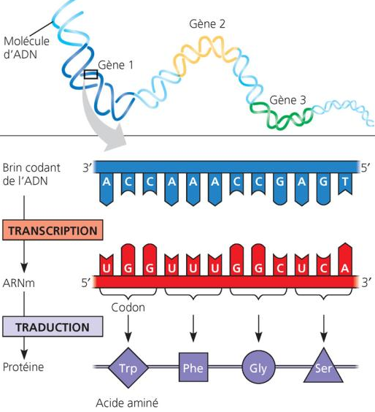
Le code génétique
Transcription =
Information sous la forme d’une séquence d’ADN à une séquence d’ARN
Complémentarité des bases
Traduction =
Passage de l’information de la forme acide nucléique à la forme polypeptidique
Codon = trois nucléotides codent pour un acide aminé

Slide 15
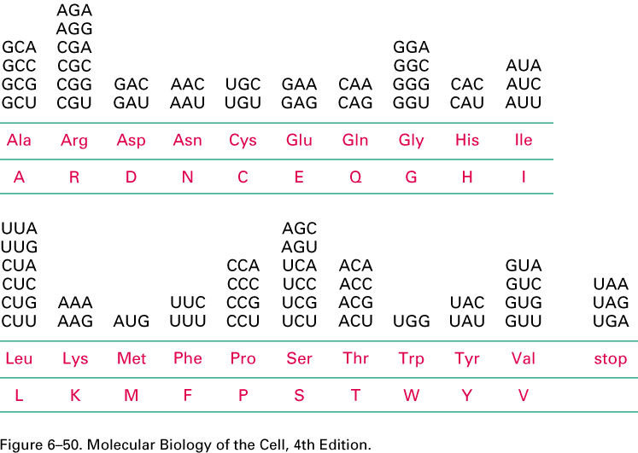
Le code génétique

Slide 16
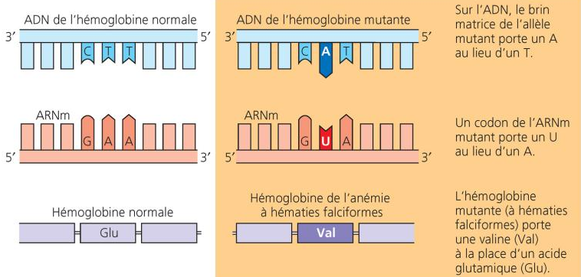
Les mutations génétiques
-Modification d’une base peut produire modification d’un acide aminé dans la protéine
Modification de la structure primaire des protéines (séquence) peut impliquer des modifications de leur fonction
Trois types:
  Silencieuse (aucun effet)
  Faux-sens (change a.a)
  Non-sens (induit codon stop)

Slide 17
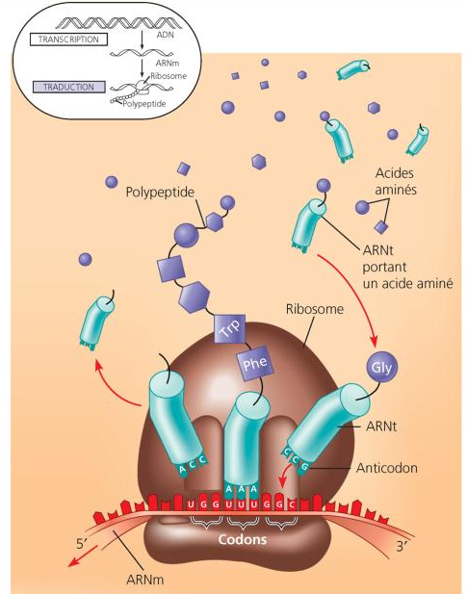
La traduction
Pour faire une bonne traduction :
Un ARNm portant l’information
Un ribosome pour lire l’information
Des ARNt pour produire la nouvelle information polypeptidique
La protéine synthétisée associe TOUJOURS le groupement NH3 d’un nouvel acide aminé avec le groupement COOH de la chaîne en synthèse
Conclusion: synthèese N-terminal / C-terminal

Slide 18
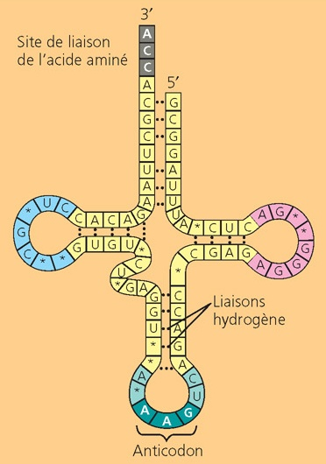
La traduction et les ARNt
ARNt : assurent l’association correcte entre un codon et un acide aminé
Après leur transcription :
Structure secondaire avec des tiges et des boucles
Boucle de l’anti-codon avec une séquence particulière
Coupure des zones en 5’ et 3’
Extrémité 3’ porte l’acide aminé correspondant à ce codon d’après le code génétique

Slide 19
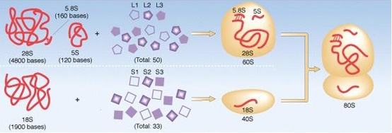
Les ribosomes
Chez les eucaryotes, ribosome =
Une grande sous-unité = ARNr 5.8S, 5S et 28S + 50 protéines
Une petite sous-unité = ARN 18S + 33 protéines
Ribosome = activité enzymatique avec sites catalytiques formés par l’ARNr = ribozymes

Slide 20
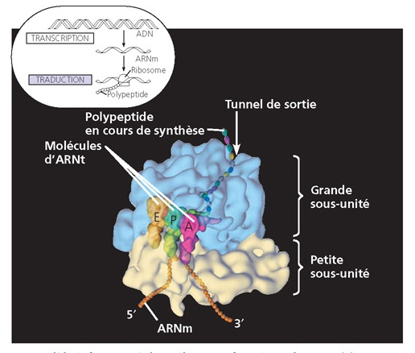
Les ribosomes
Petite sous-unité = association avec l’ARNm
Grande sous-unité =
Sites A, P, E où se logent les ARNt
Zones de synthèse de la chaîne polypeptidique
Tunnel de sortie du polypeptide

Slide 21
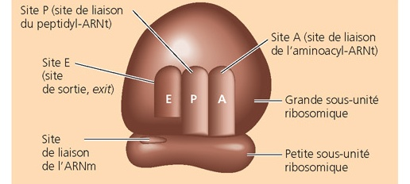
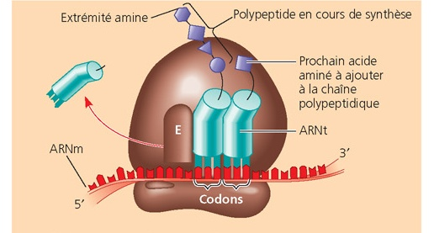
Les ribosomes
Site A = localisation de l’aminoacyl ARNt
Site P = localisation de l’ARNt portant la chaîne polypeptidique en cours de synthèse
Site E = site de sortie des ARNt (exit)
Remarque : ARNt associés à l’ARNm dans les sites A et P
A SAVOIR: LES MÉCANISME ET LA RÉGULATION !!!

Slide 22
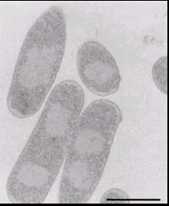
Génome Procaryotes
Génome bactérien = Nucléoïde
E. coli
Nucléoïde = molécule bicaténaire d’ADN associée à peu de protéines
-Un chromosome unique, architecture tout à fait différente : circulaire; 3x10⁶ pb, 350 à 8000 gènes, assure fonctions essentielles de la cellule
-Dans le cytoplasme : plasmides (plusieurs), circulaires, plusieurs copies, petits (quelques gènes seulement), fonctions accessoires (résistance antibiotiques)
1µm

Slide 23
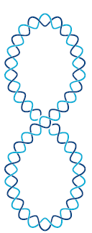
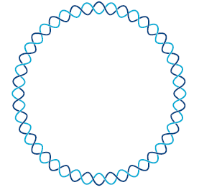
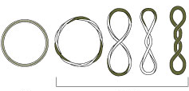
Génomes procaryote
Génome bactérien = Nucléoïde
Chromosome bactérien superenroulé
Plusieurs niveaux de compaction, par surenroulement
Protéines responsables de ce surenroulement = topoisomérases

Slide 24
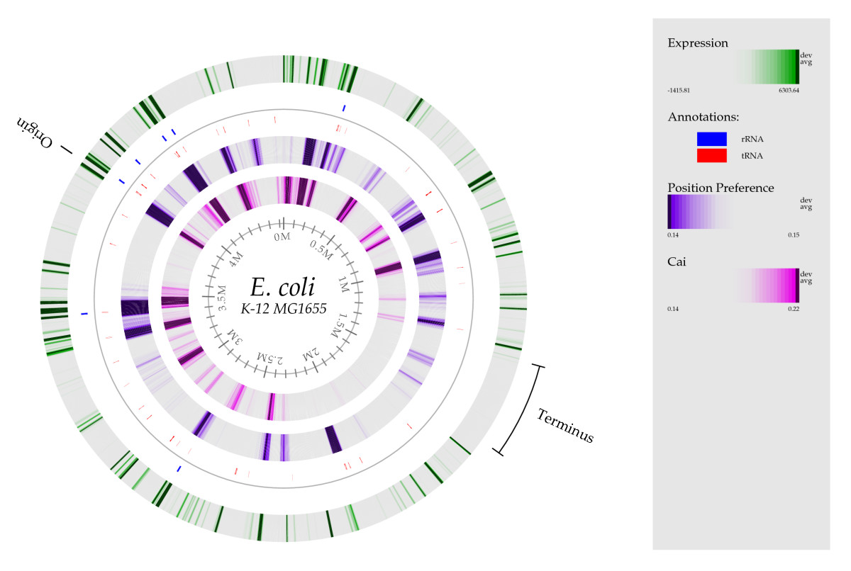
Génomes procaryotes
Vert = gènes
L’ADN, molécule constituant les génomes – Cours 10
-Procaryotes = 0.5 à 9x10⁶ pb, 350 à 8000 gènes
-Très peu de séquences répétées, éléments transposables
-Pas d’introns chez les bactéries
= génome plus “dense” en gènes
origine
terminaison

Slide 25
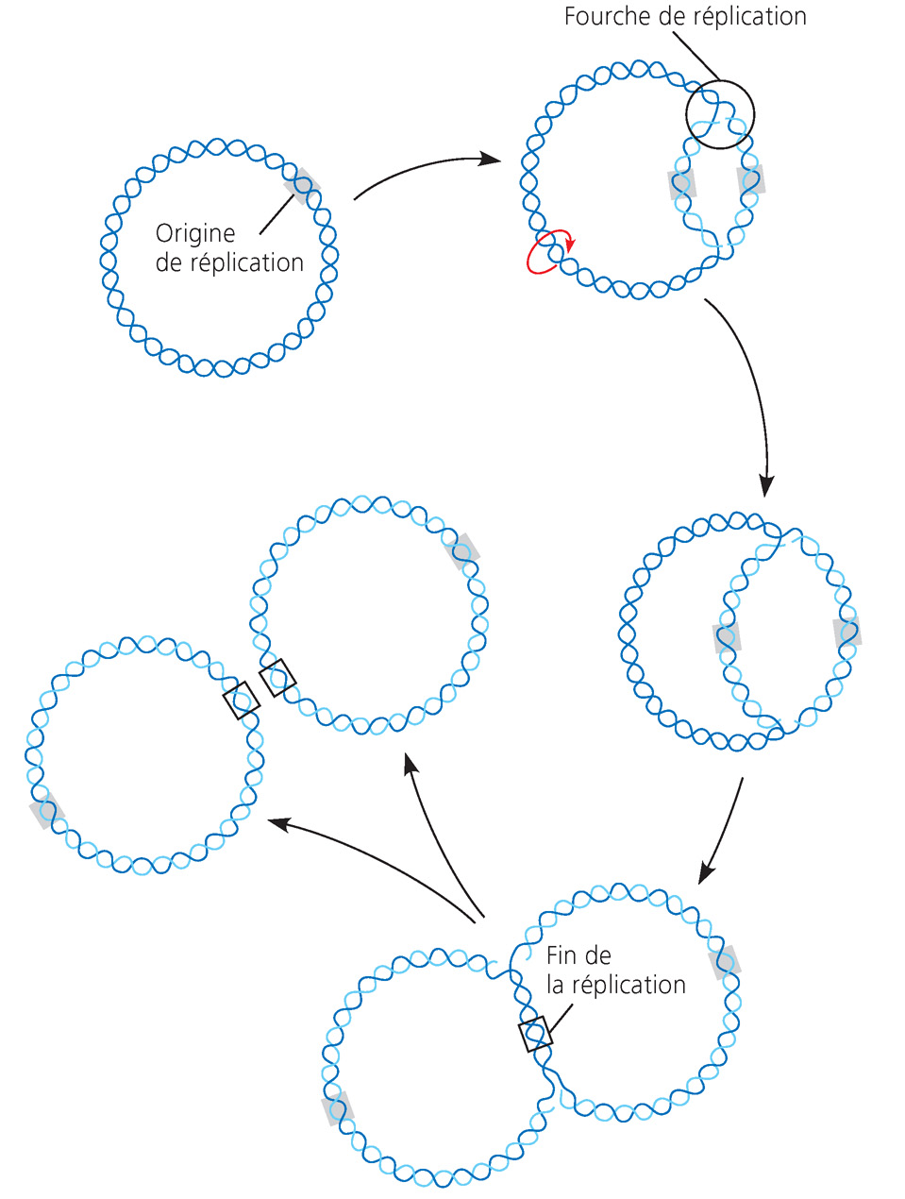
Réplication (procaryotes)
-Origine de réplication (ORF): Initiation de la réplication sur une unique origine de réplication = séquence identifiable
-Surenroulement de la double hélice = activité des topo-isomérases en avant de la fourche de réplication
-Deux fourches de réplication
-Fin de la réplication : topo-isomérase pour séparer les deux molécules enroulées

Slide 26
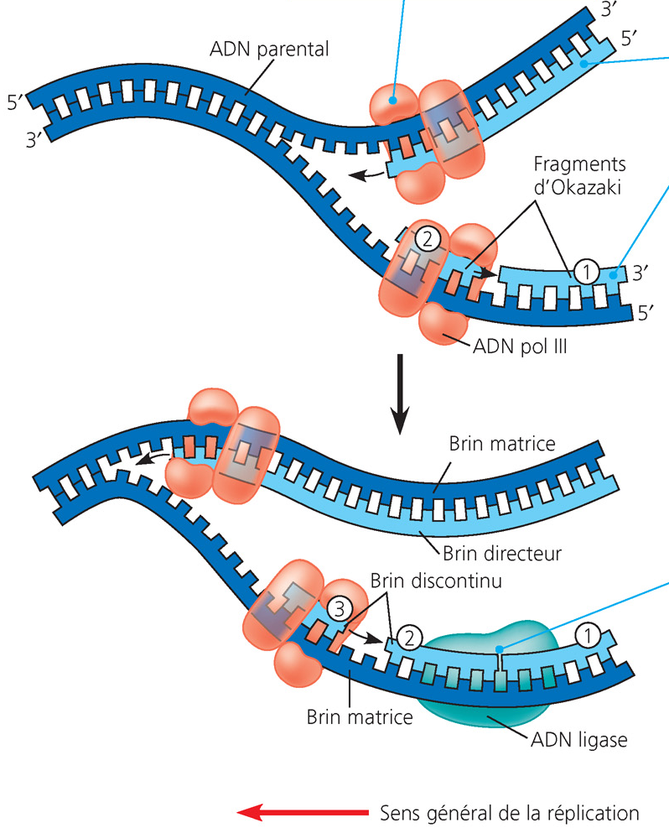
Réplication procaryotes
Initiation : synthèse d’amorces ARN par la primase
Elongation des nouveaux brins :
ADN pol III
Brin directeur dans le sens de la réplication
Brin discontinu = série de fragments d’Okazaki, dans le sens opposé à la réplication
Liaison entre les fragments d’Okazaki = ligation, par l’ADN ligase

Slide 27
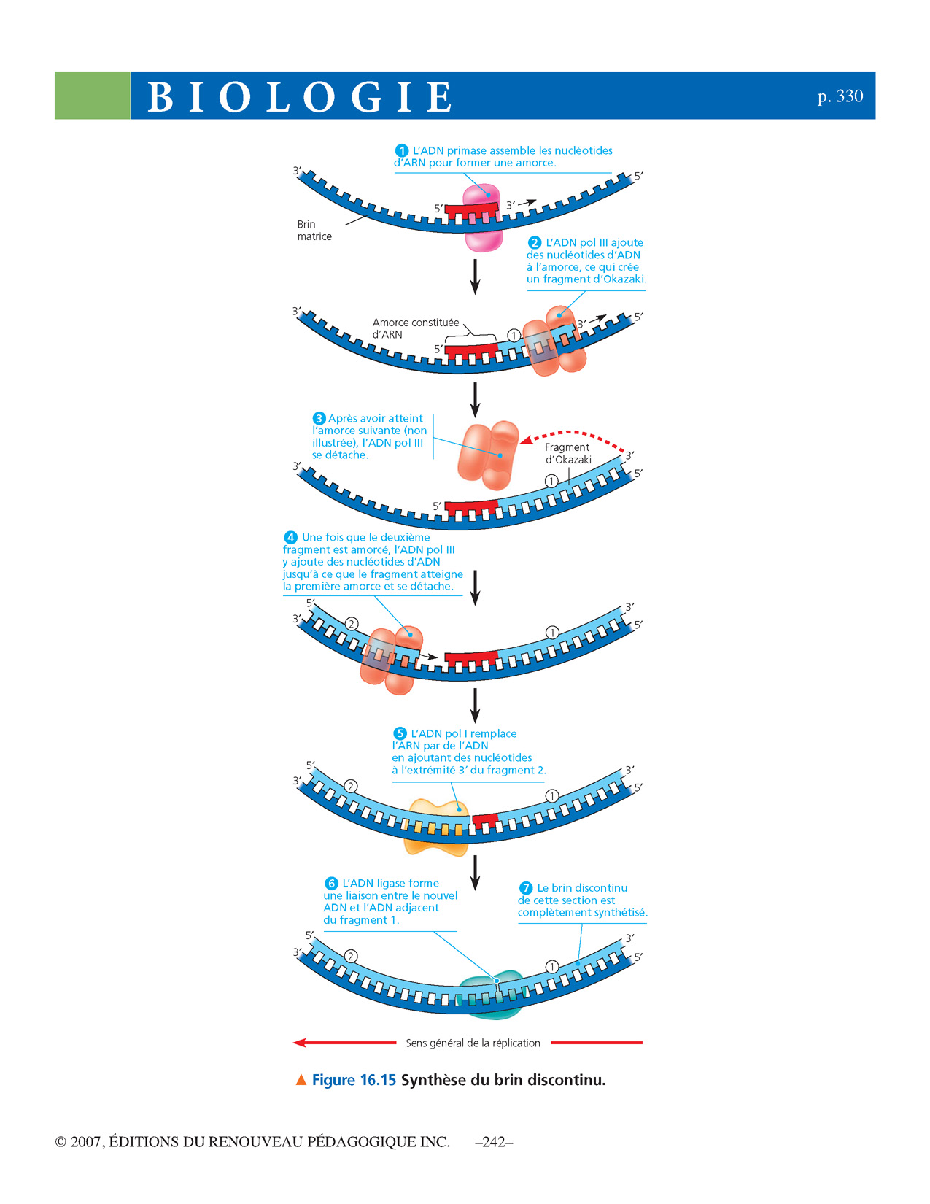
Réplication procaryotes
Synthèse d’amorce ARN par la primase
Synthèse du brin complémentaire sur l’extrémité 3’ par l’ADN pol III
Synthèse jusqu’à rencontrer l’amorce suivante

Slide 28
Réplication procaryotes
-Synthèse par l’ADN pol III jusqu’à rencontrer l’amorce suivante
-ADN pol I remplace ensuite l’amorce ARN en continuant la polymérisation du brin complémentaire
-ADN ligase rattache les deux fragments

Slide 29
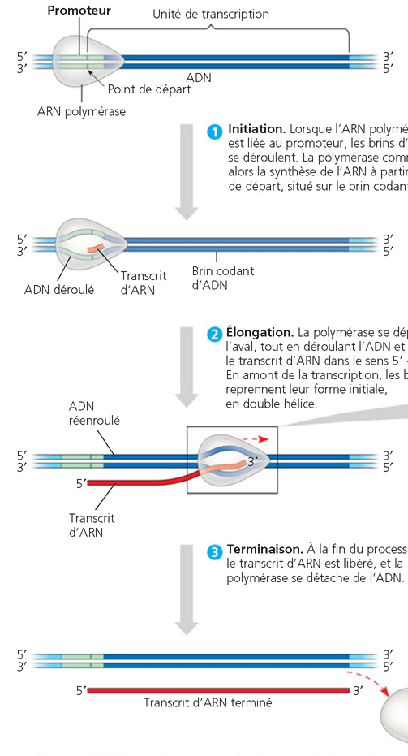
Transcription Procaryotes
Lecture d’un brin d’ADN pour la synthèse d’ARNm :
Initiation = reconnaissance d’une séquence dans le promoteur par l’ARN polymérase; TATA box
Elongation = synthèse d’un fragment d’ARN complémentaire par ajout de nucléotides sur l’extrémité 3’
Terminaison = dissociation de l’ARN polymérase
Procaryotes : séquence de terminaison
INITIATION
ELONGATION
TERMINAISON

Slide 30
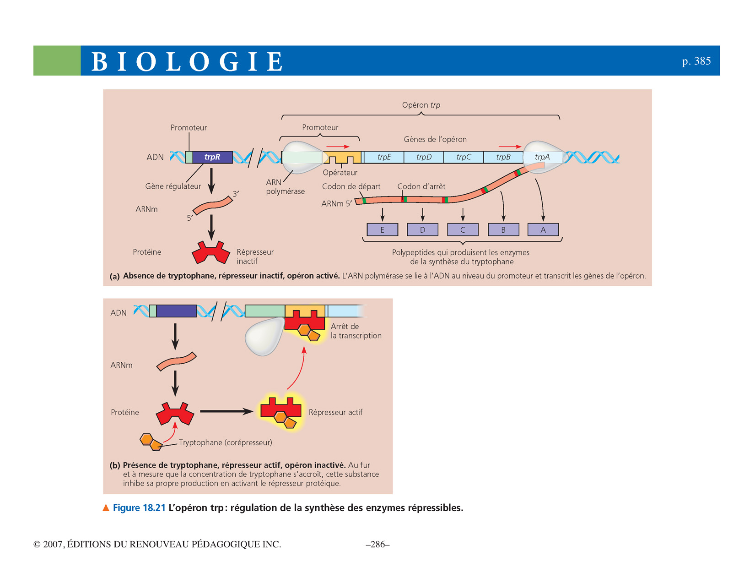
Transcription procaryotes
Particularité des procaryotes : plusieurs gènes transcrits en même temps :
Opéron = unité de transcription
Gènes codants pour les protéines d’une même cascade = co-régulation du métabolisme

Slide 31
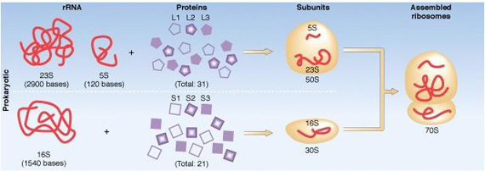
Traduction procaryotes
Les ribosomes : les procaryotes ont des ribosomes différents mais fonctionnant de la même manière :
Grande sous-unité = ARNr 5S et 23S, 31 protéines
Petite sous-unité = ARNr 16S, 21 protéines
Même activité catalytique, mêmes sites A, P, E

Slide 32
14.4. Traduction
ARN de transfert (ARNt) : Les procaryotes utilisent le même code génétique et les mêmes adaptateurs, les ARNt
Opéron : Chez les procaryotes, plusieurs gènes placés les uns derrière les autres peuvent être transcrits ensemble
-Un seul ARNm, plusieurs protéines
-Séquences codantes commencent par un codon de départ, finissent par un codon d’arrêt (de terminaison)
*** Remaque: Une différence : GUG code pour un codon d’initiation

Slide 33
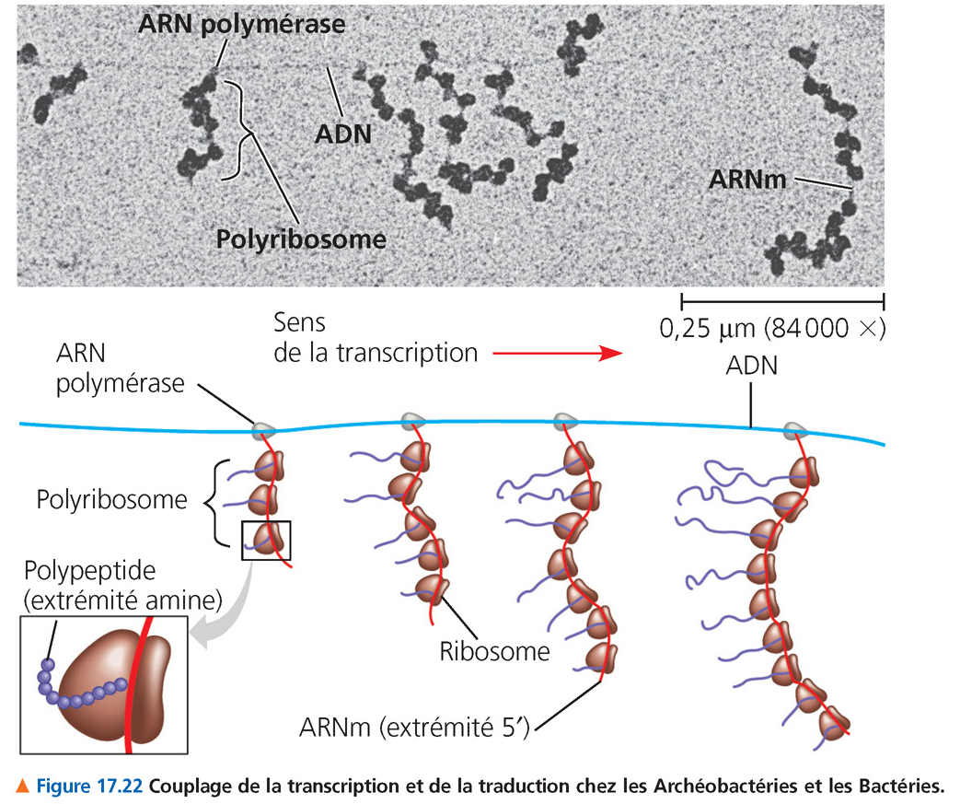
Traduction procaryotes
Couplage de la transcription et de la traduction chez les procaryotes

Slide 34
Comparaison entre eucaryotes et procaryotes
Les différences dans le processus de traduction entre procaryotes et eucaryotes
 | Eucaryotes | Procaryotes
Ribosomes | 80 s : 40 s + 60 s | 70 s : 30 s + 50 s
ARNm | - coiffe en 5' - monocistronique - pas de séquence SD - AUG comme codon initiateur - queue polyA - introns | - pas de coiffe - polycistronique - séquence SD en -10 - AUG ou GUG pour le codon initiateur - pas de polyA en 3' - pas d’introns
ARNt d’initiation | - aa non formylé | - aa formylé

